Slide 1
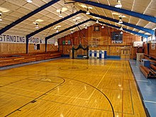
체육관
Gym

Slide 2
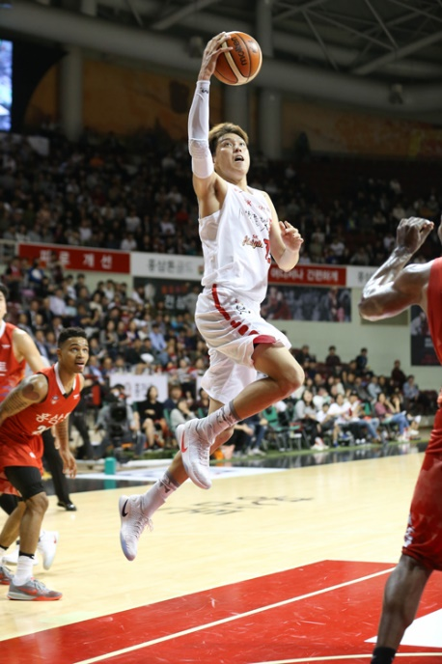
농구를 하다
To play basketball

Slide 3
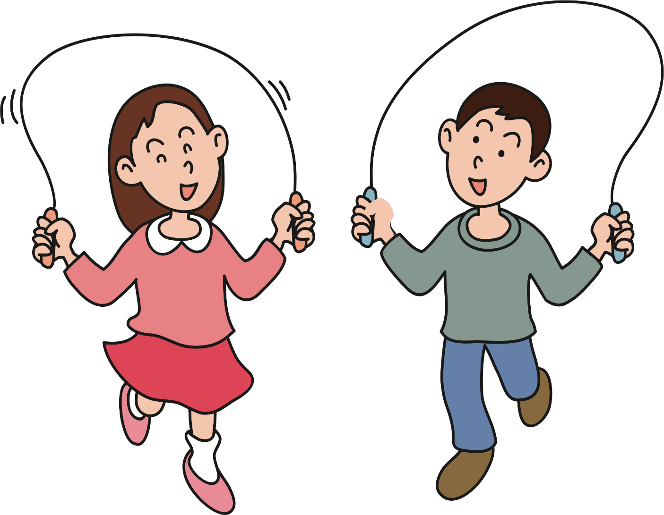
줄넘기를 하다
to jump a rope

Slide 4
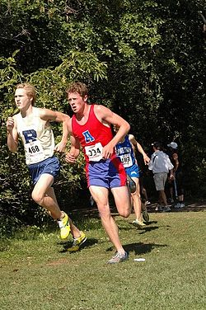
달리기를 하다
to run

Slide 5
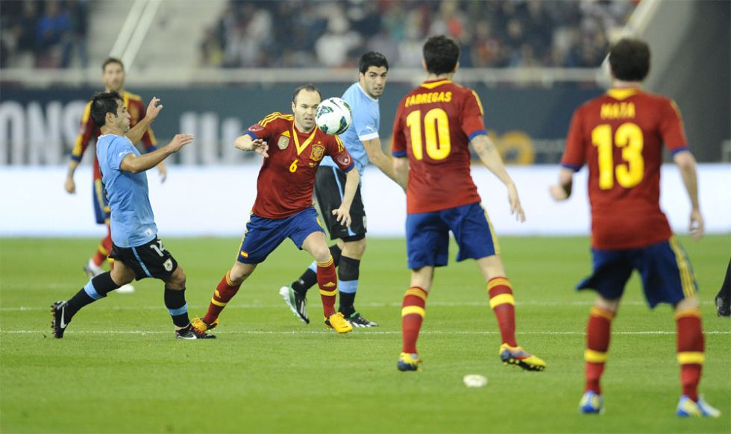
축구를 하다
to play soccer

Slide 6
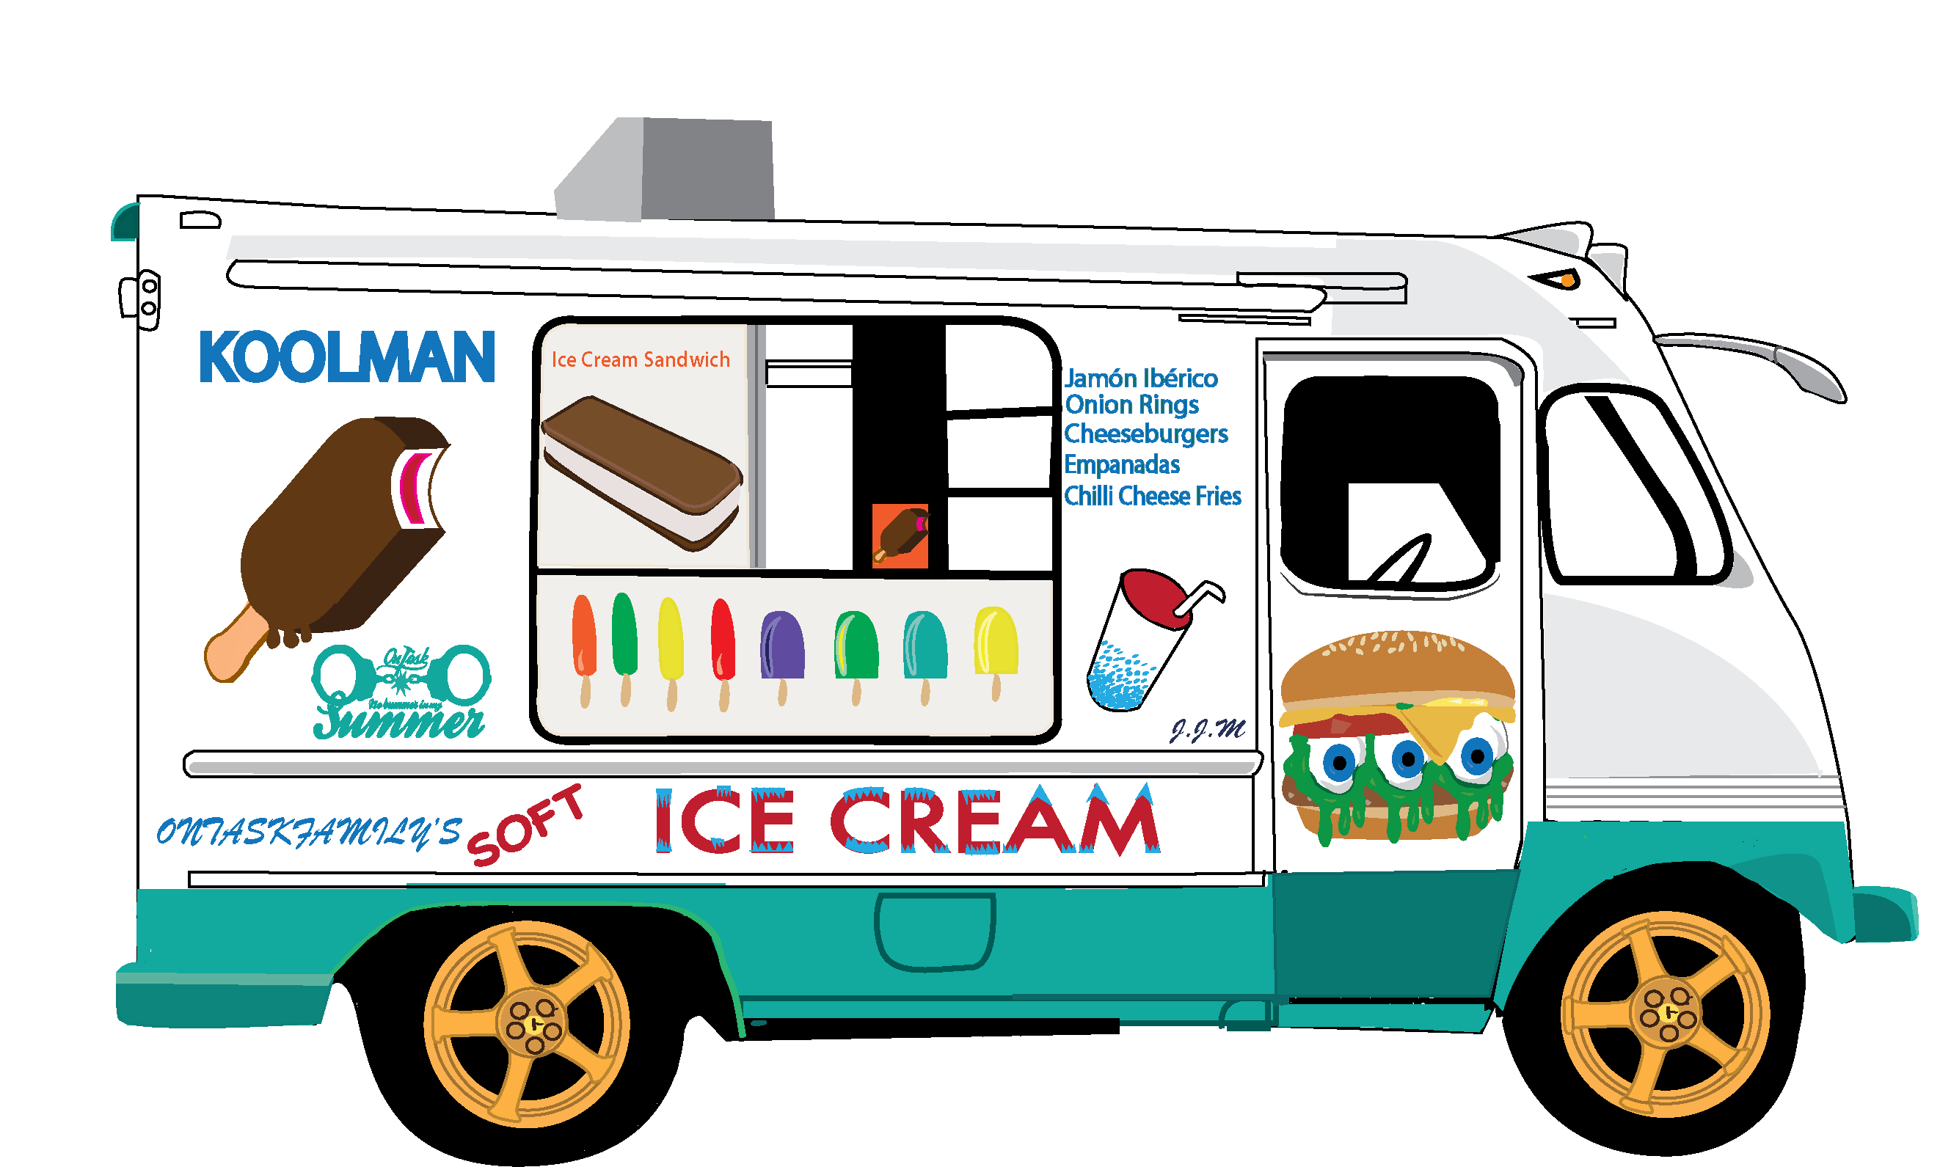
아이스크림을 사다
to buy ice cream

Slide 7
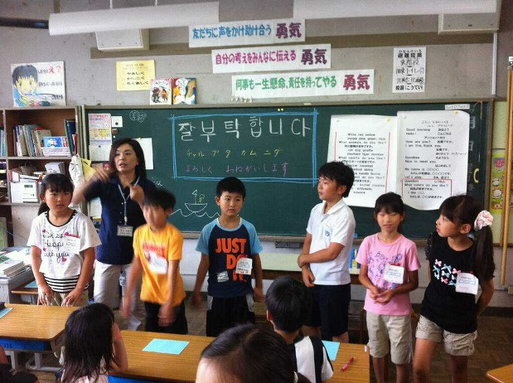
한국어를
가르치다
to teach Korean

Slide 8

한국어를
배우다
to learn Korean

Slide 9
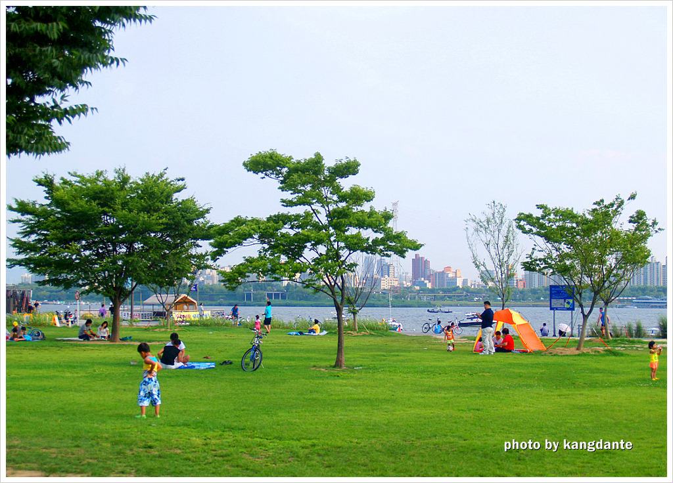
공원
Park

Slide 10

친구를 만나다
to meet a friend

